Slide 2
教務處宣導事項

Slide 3
學生學習評量
平時成績：60 %
定期評量：40 %
桃園市大業國小
健康快樂 新大業 多元學習 創卓越
教務處
學務處
總務處
輔導室
領域學習課程之評量結果，應以優、甲、乙、丙、丁之等第，呈現各領域學習課程學生之全學期學習表現。
3
113學年大業國小親師座談會
2024年9月11日

Slide 4
學生學習評量
等第與分數之轉換如下：
一、優等：九十分以上。
二、甲等：八十分以上未滿九十分。
三、乙等：七十分以上未滿八十分。
四、丙等：六十分以上未滿七十分。
五、丁等：未滿六十分。
桃園市大業國小
健康快樂 新大業 多元學習 創卓越
教務處
學務處
總務處
輔導室
4
113學年大業國小親師座談會
2024年9月11日

Slide 5
定期評量規劃
期中定期評量：11/12(二)、11/13(三)
領域科目一年級 - 國語文
二年級 - 國語文、數學
三到六年級 - 國語文、數學、社會、
自然科學、英語文
期末定期評量：1/9(四)、1/10(五)
領域科目一、二年級 - 國語文、數學
三到六年級 - 國語文、數學、社會、
自然科學、英語文
桃園市大業國小
健康快樂 新大業 多元學習 創卓越
教務處
學務處
總務處
輔導室
5
113學年大業國小親師座談會
2024年9月11日

Slide 6
語言課程的學習
閩南語、新住民語、客家語、原住民族語皆為
正式課程，學生的學習表現會列入【語文領域-本土語文】學期成績計算。
本校的本土語文課程以閩南語為主，本學年度亦開課新住民語、客家語、原住民族語等課程。
語言學習需要家庭環境的支持，鼓勵家人與孩子多互動，學習才能達到最佳效果。
桃園市大業國小
健康快樂 新大業 多元學習 創卓越
教務處
學務處
總務處
輔導室
6
113學年大業國小親師座談會
2024年9月11日

Slide 7
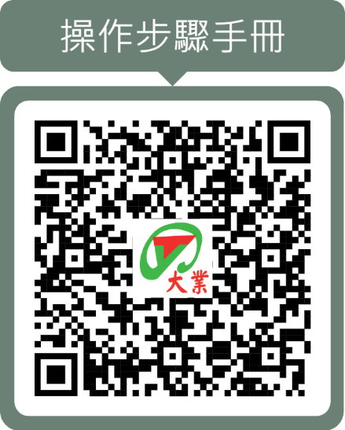
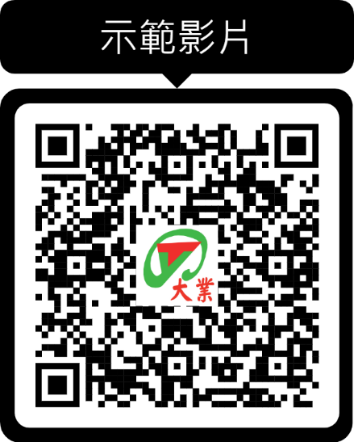
線上課程 家長協助篇
Gmail
Google Classroom
桃園市大業國小
健康快樂 新大業 多元學習 創卓越
演練線上課程或發生停課時使用
教務處
學務處
總務處
輔導室
家長可先將以下操作步驟、示範影片QRCode拍照留存備用
此操作步驟、示範影片為首次登入之步驟
若非首次登入者，Google會省略部分步驟
7
113學年大業國小親師座談會
2024年9月11日

Slide 8
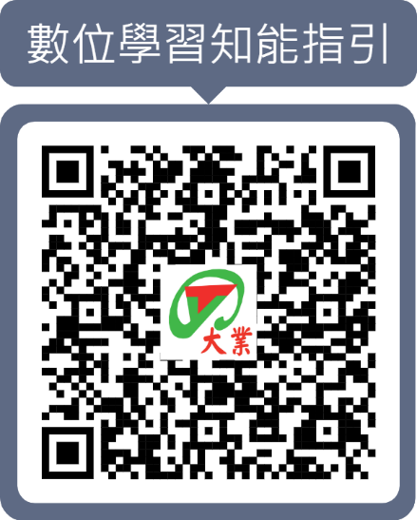
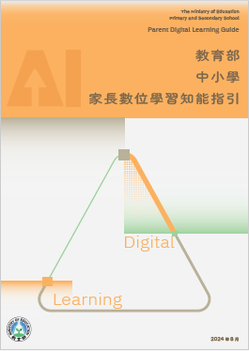
線上課程 家長協助篇
教育部中小學家長數位學習知能指引
桃園市大業國小
健康快樂 新大業 多元學習 創卓越
運用陪伴策略啓動家庭數位學習
安全且負責任地使用數位科技
教務處
學務處
總務處
輔導室
辨別
可信資訊
保護
個人隱私
教導孩子
指引內容
１學習趨勢與願景
２數位學習的重要性與優勢
３家庭數位學習的實施建議
遵守
網路禮儀
8
113學年大業國小親師座談會
2024年9月11日

Slide 9
課後照顧說明
桃園市大業國小
時間：週一至週五放學後至17：30
健康快樂 新大業 多元學習 創卓越
教務處
學務處
總務處
輔導室
收費：每小時25元，按月計算，每學期分兩期收費
方式：照顧、閱讀、繪畫與活動
固定時間接送：
(1)由家長填寫固定時間接送調查表之時間
(2)課照老師依調查表離班需求，開立外出單(紅色)讓 學生離校。
9
113學年大業國小親師座談會
2024年9月11日

Slide 10
課後照顧說明
桃園市大業國小
臨時接送：
15:40前:由警衛通知教務處，並請家長至教務處填寫表單，
由教務處老師通知學生。
15:40後:家長於警衛室告知警衛要接課照班學生，由警衛室
通知健康中心，值班人員接到電話後聯絡課照老師，
此時課照老師會請學生至健康中心領取外出單。
健康快樂 新大業 多元學習創卓越
教務處
學務處
總務處
輔導室
課後照顧班目前四年級尚有部分名額，有意願參加的學生可以至教務處領取報名表。其他年級目前皆已額滿，若孩子有意願參加，則可先至教務處登記候補。
10
113學年大業國小親師座談會
2024年9月11日

Slide 11
打造一個愛閱讀的家
讓孩子看到父母閱讀
認識家庭MSSR
桃園市大業國小
M身教 | S持續
S安靜 | R閱讀
健康快樂 新大業 多元學習 創卓越
教務處
學務處
總務處
輔導室
以身作則，全家一起看書
讓孩子看到，父母也愛看書
讓孩子感受，爸媽樂在閱讀
從10分鐘開始
享受親子看書時光
時間不長 也要天天閱讀
安靜的閱讀環境
家長讀適合自己的讀物
孩子讀喜愛的書籍
11
113學年大業國小親師座談會
2024年9月11日

Slide 12
閱讀活動規劃
讀報教育
桃園市大業國小
各班級挑選一份報刊，透過讀報來增進學生的語文能力、思辨能力與社會關懷。
健康快樂 新大業 多元學習 創卓越
教務處
學務處
總務處
輔導室
晨光MSSR
師生一起安靜閱讀
培養學生的閱讀興趣與習慣
行動圖書車
9/23(一)上午、10/23(三)上午
11/21(四)上午、12/24(二)下午
班級共讀書箱
建置共讀書箱每箱30冊，提升學生閱讀能力並充分利用學校圖書資源。
與作家有約
下學期邀約國語課文或圖書作家蒞校分享
12
2024年9月11日
113學年大業國小親師座談會

Slide 13
教務處
謝謝大家
桃園市大業國小
健康快樂 新大業 多元學習 創卓越
教務處
學務處
總務處
輔導室
13
113學年大業國小親師座談會
2024年9月11日

Slide 14
學務處宣導事項

Slide 15
學務處
業務介紹
生教組：分機311
學生生活教育
友善校園、零霸凌執行
學生偶發事件
校園安全通報
訓育組：分機312
社團活動規畫
各類慶祝活動規畫
學生才藝競賽規畫
學生自治活動
衛生組：分機313
校園整潔活動規劃
環境教育、食農教育
健康促進、疫病防治
體育組：分機314
運動會規畫(113.10.05)
學生運動設施檢視
校隊選拔、比賽活動規畫
桃園市大業國民小學
健康快樂 新大業 多元學習 創卓越
教務處
學務處
總務處
輔導室
15
113學年大業國小親師座談會
2024年9月11日

Slide 16
學生平時相關注意事項
一、上、放學安全：早上請於7：15至7：45間到校，配合愛心導護時間，請勿過早。放學時依編定之路隊一起回家，若為親自接送，請家長勿將車輛駛入大門口及民光東路側門口以免造成校門壅塞和危及學生安全，若為自行回家請掌握行蹤。
桃園市大業國民小學
健康快樂 新大業 多元學習 創卓越
教務處
學務處
總務處
輔導室
二、服裝儀容規定：每週三穿便服，其餘天穿校服及運動服，依各班課表排定，請勿讓孩子染髮及穿戴誇張飾物。
16
113學年大業國小親師座談會
2024年9月11日

Slide 17
三、請假相關規定
事假請事先告知導師。病假請隨時電話請假，若為法定傳染病請主動告知並依規定天數在家休養。
在校突然傷病，會由校護或導師主動聯繫家長，請家長配合提供緊急連絡人及連絡電話
桃園市大業國民小學
健康快樂 新大業 多元學習 創卓越
教務處
學務處
總務處
輔導室
17
113學年大業國小親師座談會
2024年9月11日

Slide 18
桃園市大業國民小學
健康快樂 新大業 多元學習 創卓越
教務處
學務處
總務處
輔導室
18
113學年大業國小親師座談會
2024年9月11日

Slide 19
113學年度(上)社團作業流程
桃園市大業國民小學
8/30 （五）發下社團簡章
9/4 （三）網路報名開始
9/9 （五）確認開班社團
9/16（ㄧ）社團陸續開課
學生持繳費單至便利商店繳費
將繳費回執聯交給各社團老師
健康快樂 新大業 多元學習 創卓越
教務處
學務處
總務處
輔導室
19
113學年大業國小親師座談會
2024年9月11日

Slide 20
防疫須知
幫孩子出門前量體溫，發燒不上學，就醫診斷結果請通知導師。
退燒後滿24小時後再返校，若仍有呼吸道症狀需配戴口罩，並請幫孩子準備備用替換口罩。
配合各項傳染病規定天數在家休養-流感或新型流感-請在家隔離自主健康管理3-5天，腸病毒-無論低中高年級患病者至少7天。
目前腸病毒停課規定：低年級(含課照班)1週內同1班若有2名疑似或確診病例，該班必須全班停課7天。
桃園市大業國民小學
健康快樂 新大業 多元學習 創卓越
教務處
學務處
總務處
輔導室
20
113學年大業國小親師座談會
2024年9月11日

Slide 21
書包減重宣導
書包重量不超過體重8分之1。
善用學校置物櫃。
每天整理書包。
安親才藝袋提早放到安親班，不帶來學校。
勿選用過重的書包材質。
每學期書包抽測。
桃園市大業國民小學
健康快樂 新大業 多元學習 創卓越
教務處
學務處
總務處
輔導室
21
113學年大業國小親師座談會
2024年9月11日

Slide 22
健康促進宣導
書包重量不超過體重8分之1。
善用學校置物櫃。
每天整理書包。
安親才藝袋提早放到安親班，不帶來學校。
勿選用過重的書包材質。
每學期書包抽測。
桃園市大業國民小學
健康快樂 新大業 多元學習 創卓越
教務處
學務處
總務處
輔導室
22
113學年大業國小親師座談會
2024年9月11日

Slide 23
反毒宣導~認識新興毒品
新興毒品並不是指某個特定的毒品，而是近年來新起之濫用藥物的統稱。
臺灣近年來常見：搖頭丸、搖腳丸、FM2、GHB、笑氣、K他命、喵喵、類大麻等毒品。
容易出現的場所:酒吧、KTV、舞廳、網咖、私人聚會(Home Party)等地販售助興。
桃園市大業國民小學
健康快樂 新大業 多元學習 創卓越
教務處
學務處
總務處
輔導室
23
113學年大業國小親師座談會
2024年9月11日

Slide 24
反毒宣導~新興毒品與毒品偽裝
桃園市大業國民小學
健康快樂 新大業 多元學習 創卓越
教務處
學務處
總務處
輔導室
24
113學年大業國小親師座談會
2024年9月11日

Slide 25
反毒宣導~珍惜生命，拒絕毒品誘惑。
桃園市大業國民小學
健康快樂 新大業 多元學習 創卓越
不隨意接受已開封的飲料。
不隨意食用來路不明的食物。
不常是標榜神奇效果的藥品。
提高警覺，自己隨身飲料，應保持在視線範圍內。
教務處
學務處
總務處
輔導室
25
113學年大業國小親師座談會
2024年9月11日

Slide 26
總務處宣導事項

Slide 27
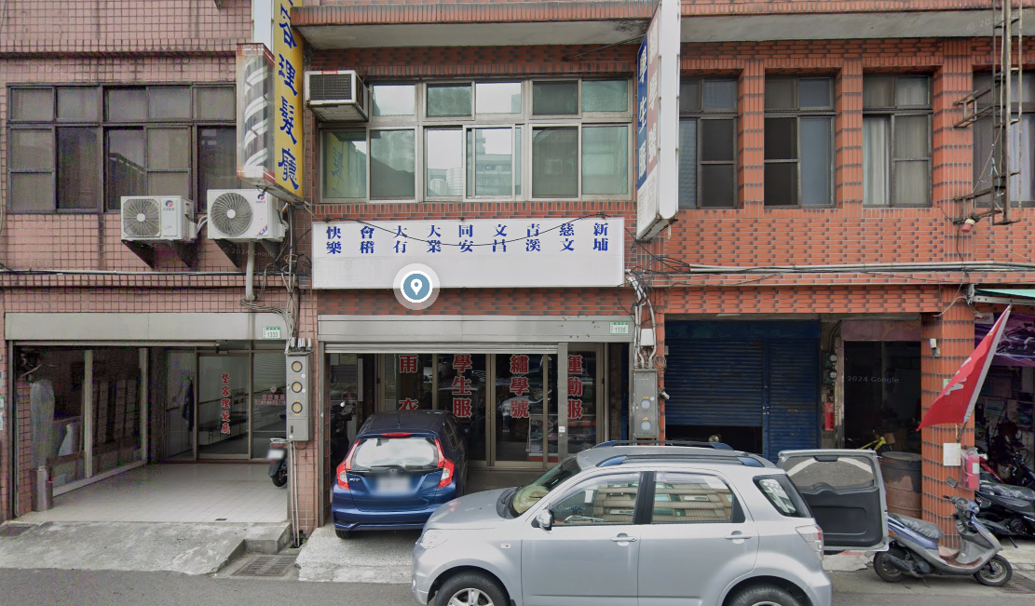
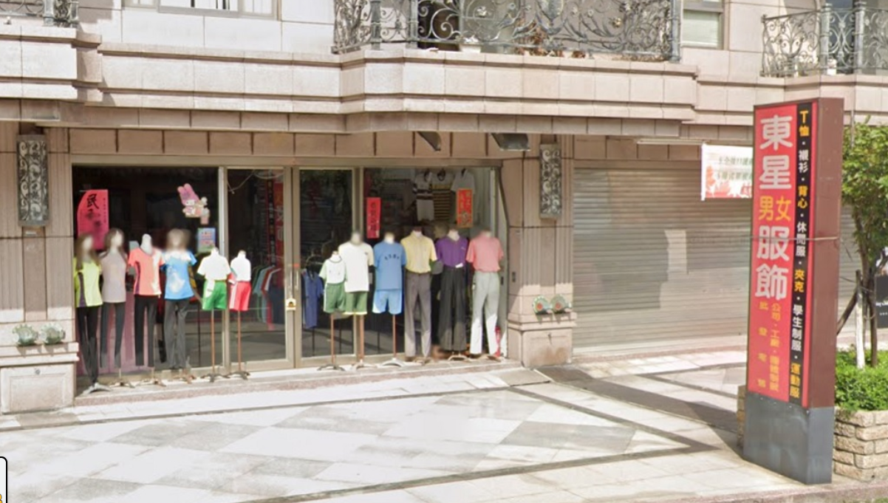
營養午餐
學生免收費，由市政府補助
冷氣使用
免收費，由行政院、市府補助
購買制服、運動服
(1)春日路1335號(無店名、有招牌)
(2)大業路一段8號1樓(東星服飾)
桃園市大業國民小學
健康快樂 新大業 多元學習 創卓越
教務處
學務處
總務處
輔導室
27
113學年大業國小親師座談會
2024年9月11日

Slide 28
輔導室宣導事項

Slide 29
桃園市大業國民小學
健康快樂 新大業 多元學習 創卓越
教務處
學務處
總務處
輔導室
29
113學年大業國小班級親師座談會
2024年9月11日

Slide 30
桃園市大業國民小學
健康快樂 新大業 多元學習 創卓越
教務處
學務處
總務處
輔導室
30
113學年大業國小班級親師座談會
2024年9月11日

Slide 31
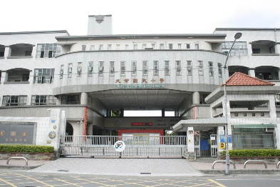
11月20日
六年級升學輔導
11月27日
新興
國際中小學
大有國中
桃園市大業國民小學
8:00-8:25
8:00-8:25
健康快樂 新大業 多元學習 創卓越
教務處
學務處
總務處
輔導室
會稽國中
青溪國中
8:30-8:55
8:30-8:55
升學輔導講座
振聲中學
文昌國中
9:00-9:25
9:00-9:25
31
113學年大業國小親師座談會
2024年9月11日

Slide 32
桃園市大業國民小學
健康快樂 新大業 多元學習 創卓越
教務處
學務處
總務處
輔導室
32
113學年大業國小班級親師座談會
2024年9月11日

Slide 33
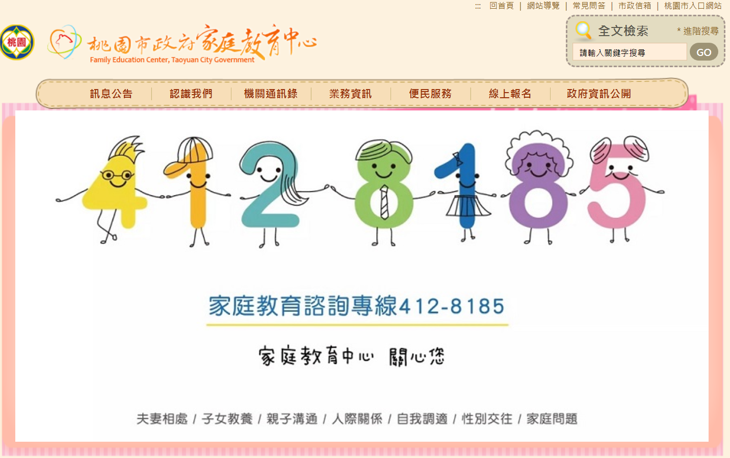
校外諮詢服務
桃園市政府家庭教育中心網站辦理各項家庭教育課程活動及提供家庭教育諮詢服務。
桃園市大業國民小學
本中心結合全國家庭教育諮詢專線412-8185(手機請直撥02-412-8185)提供諮詢服務。
市民如有夫妻相處、婆媳關係、親子溝通、子女教養、婚前交往、情緒調適、家庭資源及生活適應等問題，歡迎來電，將由經培訓的家庭教育志工，義務為市民提供諮詢服務、資源轉介，以提升家庭功能。
聯結網址： http://family.tycg.gov.tw/
健康快樂 新大業 多元學習 創卓越
教務處
學務處
總務處
輔導室
33
2024年9月11日
113學年大業國小親師座談會

